Slide 1
IN1000 Gruppetime
Gruppe 29/31

Slide 2
Stikkord
Repitisjon
Funksjoner/Prosedyrer
Skop
Filer og tekst
For/While

Slide 3
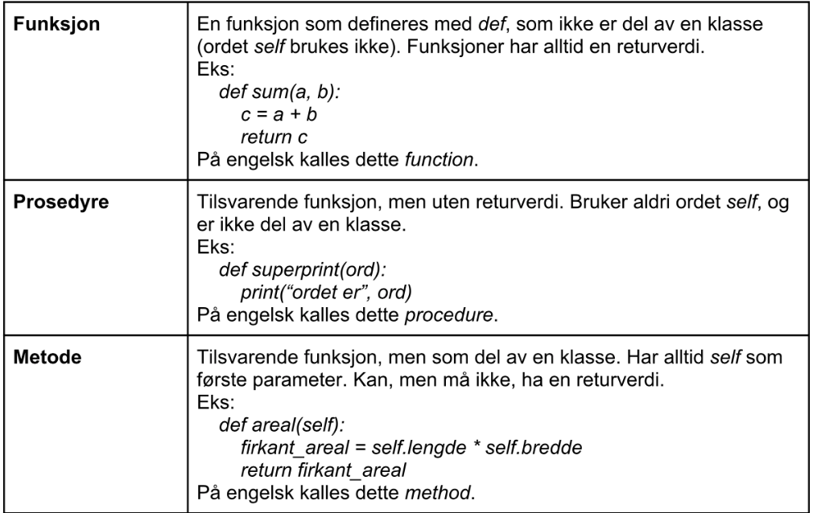
Funksjon, prosedyre, metode

Slide 4
Med returverdi - funksjoner
Syntaks:
def funksjons_navn(parameter1, parameter2, …):
<gjøre ting>
return <returverdien>
#en funksjon kan kun returnere en ting
#dersom man ønsker å returnere flere ting, kan man lage en liste og returnere listen

Slide 5
Eksempel
def summer(a, b):
sum = a + b
return sum
verdi_fra_summer = summer(2, 3) #kall på funksjonen
Hva får vi hvis vi nå skriver ut verdi_fra_summer?

Slide 6
Oppgave
Skriv en funksjon som tar i mot to tall og returnerer det største av de to tallene (ikke skrive det ut). Lag en main prosedyre som kaller på funksjonen din.

Slide 7
Skop
Den delen av programmet du kan aksessere/få tilgang på en variabel.
En variabel som er definert i en prosedyre kalles for en “lokal variabel”.
Defineres variabler utenfor en prosedyre vil den være en “global variabel” og dermed tilgjengelig for alle.
Generelt burde man bruke lokale variabler og heller lage prosedyrer som returnerer verdier fremfor globale variabler som oppdateres av mange prosedyrer.

Slide 8
Eksempel
def summer():
print(“sum: “, a + b)
a = 3
b = 2
summer()

Slide 9
Eksempel
def minus():
a = 3
b = 2
def summer():
print(“sum: “, a + b)
summer()

Slide 10
Åpne fil
Lese en fil:
innfil = open(“filnavn.filtype”, “r”) # “r” står for “read”
Skrive til en:
utfil = open(“filnavn.fitype”, “w”) # w står for “write”
Skrive til ved å legge til:
utfil = open(“filnavn.filtype”, “a”) # a står for “append”

Slide 11
Lukke fil
utfil.close()
innfil.close()

Slide 12
Lese fra fil
linje = innfil.readline() # .readline() vil lese en linje fra oppgitt fil som en String, her lagres denne string-verdien i variabelen “linje”.
verdi = float(linje) # konverterer til flyttall/float
verdi = int (linje) # konverterer til heltall/int

Slide 13
Eksempel
linje = innfil.readline()
while linje != “” :
linje = innfil.readline()

Slide 14
Oppgave
Anta at du har filen “historie.txt”. Les inn alle linjene og lagre dem i en liste. Første linje skal ligge først i listen, osv. (Tips: husk å åpne og lukke filen)

Slide 15
Oppgave
Skriv en funksjon som tar i mot to sannhetsverdier (True/False) og returnerer 1 hvis begge verdier er sanne, 0 hvis begge verdier ikke er sanne.
Gruble:
Hva tar ikke funksjonen høyde for? Hva kan gå “galt”?

Slide 16
Oppgave
Skriv et program som definerer en liste [2, 3, 6, 8]. Bruk en for-løkke til å skrive ut alle verdiene i listen.

